Slide 1

面试
introduce myself briefly
谢畅
学校： 南开大学
面试讲解

Slide 2
1
题目分析
2
框架与思路
3
总结
3

Slide 3
题目分析 analyze

Slide 4

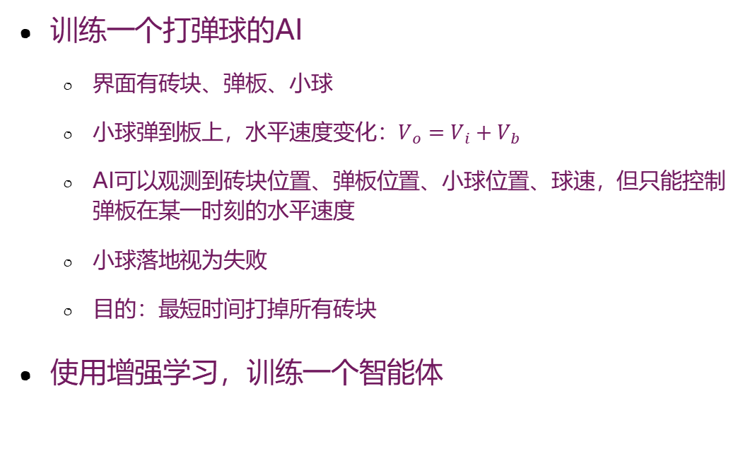
题目分析 analyze
训练一个打弹球的AI
界面有砖块、弹板、小球
小球弹到板上，水平速度变化：$V_{o}=V_{i}+V_{b}$
AI可以观测到砖块位置、弹板位置、小球位置、球速，但只能控制弹板在某一时刻的水平速度
小球落地视为失败
目的：最短时间打掉所有砖块
使用增强学习，训练一个智能体

Slide 5
题目分析 analyze
思路：
环境定义
观测空间：使用数值 or 图像(类似于BreakoutNoFrameskip)
动作空间：定义行为(弹板的速度，连续or离散)
奖励函数：避免小球落地；加快砖块掉落
训练算法(PPO)
传递定义的环境
训练配置
评估(总体reward、平均reward)

Slide 6
题目分析 analyze
观测空间：
使用一维数组更优，元素格式为浮点数，使用MlpPolicy 全连接
直接利用数值，简单而且计算简单，训练速度快
也可以使用最近连续的4帧图像，使用CnnPolicy 卷积神经网络
最近连续的4帧是为了观测球的运动
但是训练困难
动作空间：
离散的弹板速度：如[-4,4]之间且为整数，设置小球最大速度为5
连续的弹板速度：[-4,4]之间任何数
显然离散的弹板速度更好训练，因为选择少。

Slide 7
题目分析 analyze
奖励函数
尽可能避免球掉落：
小球水平位置在弹板之间给与奖励(0.5)
小球掉落给与较大惩罚(-20)
尽可能快的打掉砖块
打掉砖块给予奖励
打掉所有砖块给予大额奖励
引入时间惩罚 鼓励AI较快打掉砖块 结束回合

Slide 8
代码框架与思路 introduce

Slide 9
代码框架与思路
定义环境
模型及训练、评估

Slide 10
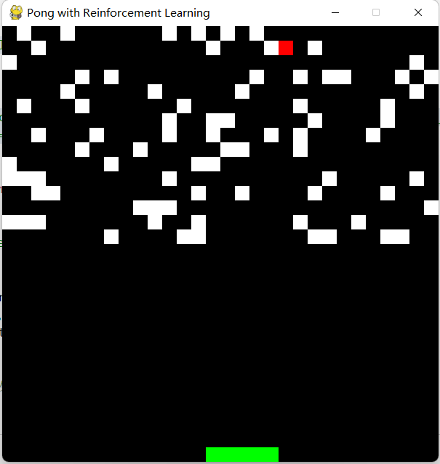
代码框架 定义环境
定义环境
继承 gym.Env
reset(self) 重置为初始状态
step(self, action)
根据智能体的动作更新环境状态，计算奖励，判断是否终止
render(self, mode='human') 用于测试

Slide 11
代码框架 定义环境
定义环境
step策略
动作值转换为弹板速度，并更新弹板位置，确保弹板不超出边界。
逐步更新球的位置并检测碰撞：
球的位置逐步按照速度更新，检测是否与墙壁、挡板或砖块碰撞。
若球碰到墙壁，反弹并更新速度；若碰到挡板，反弹并可能调整水平速度。

Slide 12
代码框架 定义环境
定义环境
step策略
奖励与惩罚机制：
根据挡板位置和速度，给予适当的奖励或惩罚，鼓励合理的动作策略。
游戏结束条件检测：
检查是否所有砖块被打掉，若是则给予额外奖励并结束回合。

Slide 13
代码框架 模型及训练评估
模型及训练评估
使用了PPO算法与MlpPolicy，
环境使用了一维数值型观测空间
这种策略适合处理数值输入数据。
训练过程:
设置了LoggerCallback
定期记录训练过程中的总奖励和平均奖励，并保存模型。

Slide 14
总结 introduce

Slide 15
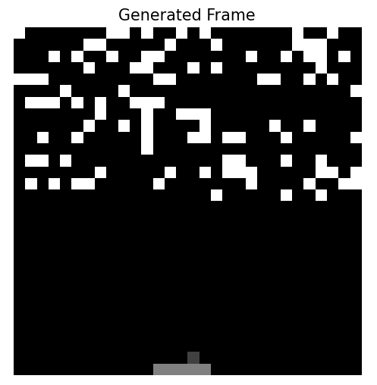
总结
观察空间
图像堆叠 90x90x4
在训练过程中，发现图像显示难以训练
同时图像训练耗时很长
简单的调库进行CnnPolicy不能解决问题
一维数组
设置一维数组可以让弹板很好的每次接到小球，避免落地，同时击落更多的砖块。
用数值清晰记录，可以引导AI接住小球帮助击落砖块

Slide 16
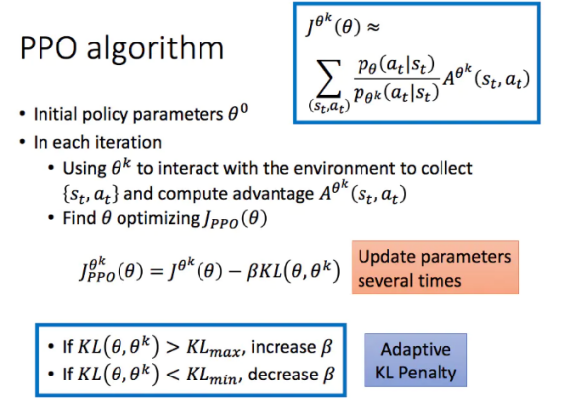
总结
动作空间
设置离散的动作数，分别代表弹板的速度
如0~8，分别代表弹板速度为-4,-3,..,4。
也可以设置更多离散值，待研究
算法选择：
选择PPO
离散动作空间的处理：PPO可以很好地处理离散的动作空间
稳定的训练过程：PPO通过限制策略更新的幅度，避免了策略变化过大导致的不稳定训练过程
适应复杂奖励结构：避免失败的负奖励+成功打掉砖块和精准挡球的正奖励。

Slide 17
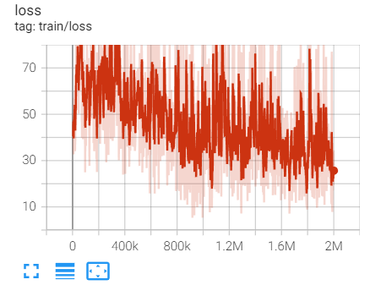
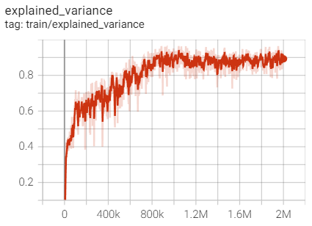
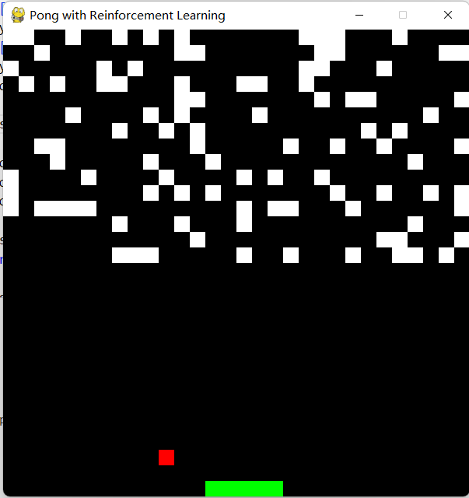
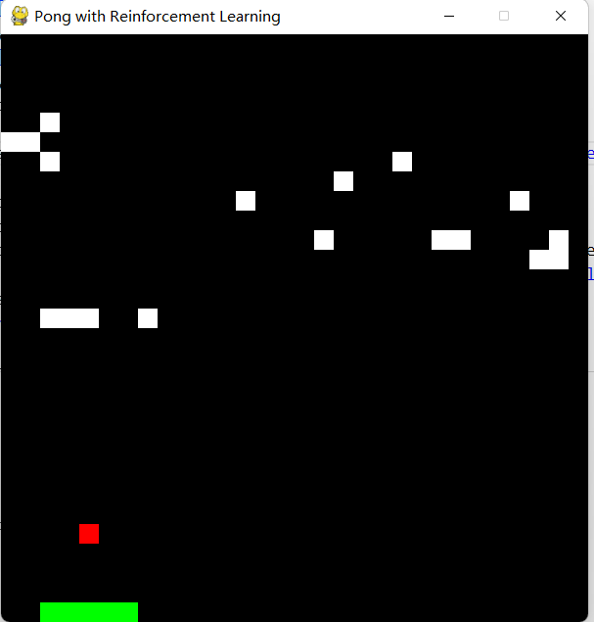
总结

